Slide 1
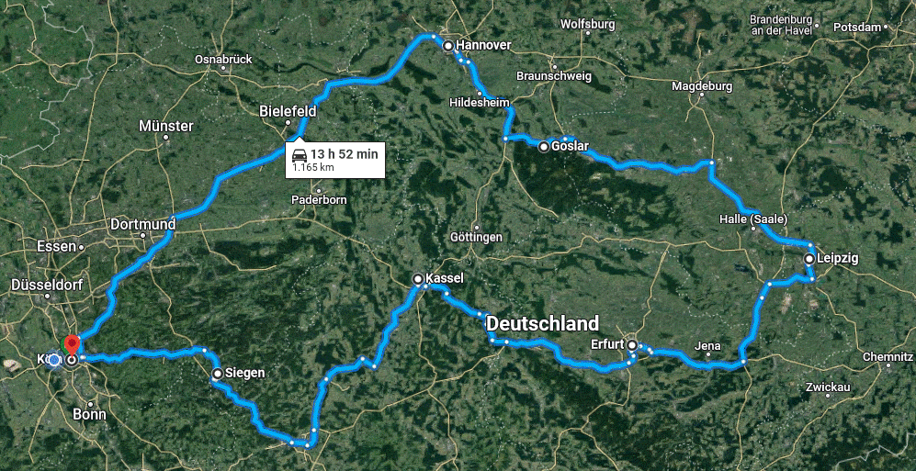
Rundreise Zentrales Deutschland

Slide 2
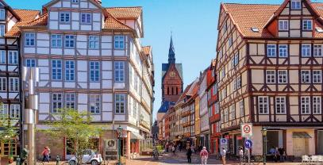
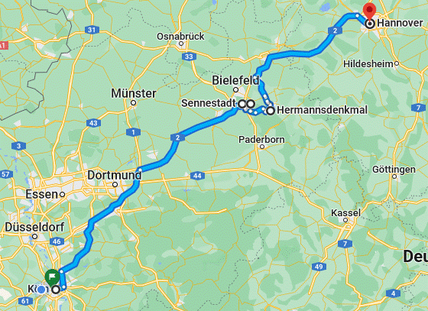
Beginnen wir unsere Rundreise durch das Zentrale Deutschland mit einer Fahrt durch das Münsterland und den Teutoburger Wald.
Tageziele:
Köln (UNESCO-Weltkulturerbe 292: Kölner Dom)
Köln (UNESCO-Weltkulturerbe 1631: Der Niedergermanische Limes)
Archäologisches Freilichtmuseum Oerlinghausen (Das Volk der Germanen)
Römerlager Bielefeld-Sennestadt (Römer in Germanien)
Hermannsdenkmal (Kolossalstatue des Cheruskerfürsten Arminius)
Hannover (Historische Altstadt)
333 km

Slide 3
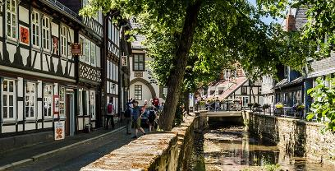
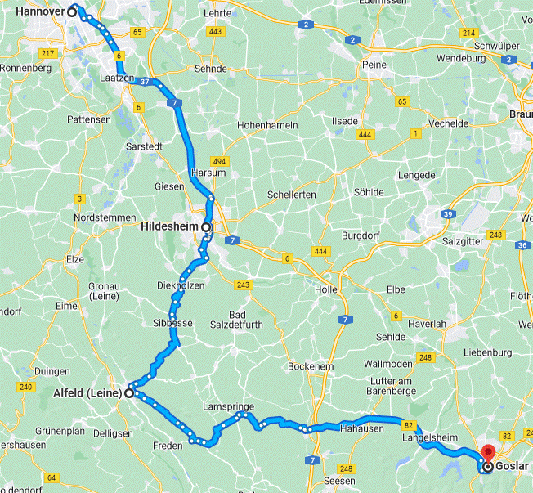
Brechen wir auf in die historischen, traditionell-konfessionellen und kulturellen Hinterlassenschaften der südlichen Region Niedersachsens.
Tageziele:
Hannover
Hildesheim (UNESCO 187: Dom und Michaeliskirche)
Der Dom St. Mariä Himmelfahrt und die Michaeliskirche in Hildesheim sind bedeutende Zeugnisse ottonisch-romanischer Bau- und Bildkunst.
Alfeld (Leine) (UNESCO 1368: Fagus-Werk in Alfeld)
Der 1911 von Walter Gropius und Adolf Meyer in Alfeld errichtete Fabrikbau gilt als Ursprungswerk der modernen Industriearchitektur.
Goslar (UNESCO 623: Bergwerk Rammelsberg, Altstadt von Goslar und Oberharzer Wasserwirtschaft)
Das Erzbergwerk Rammelsberg ist ein weltweit herausragendes bergbaugeschichtliches Ensemble; kein anderes Bergwerk ist kontinuierlich über 1000 Jahre in Betrieb gewesen.
354 km

Slide 4
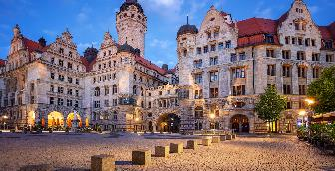
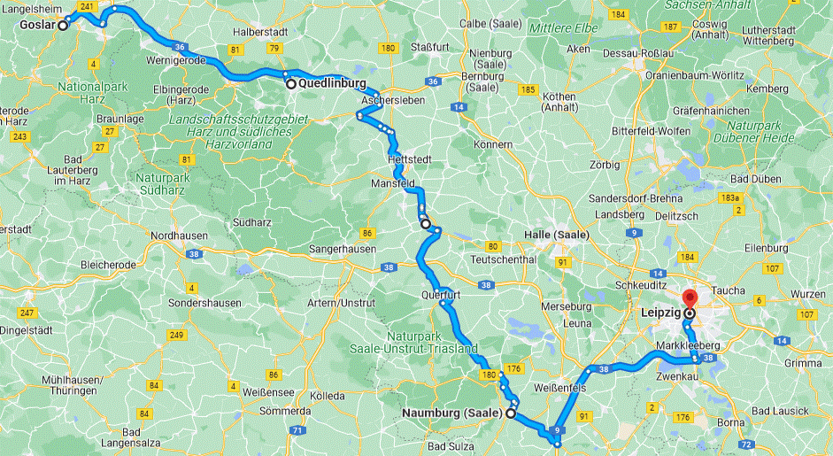
Entlang des Harzes und Kennzeichen der Reformationsepoche gelangen wir in weitere bedeutende Städte wie Naumburg und Leipzig.
Tageziele:
Goslar
Quedlinburg (UNESCO 535: Stiftskirche, Schloss und Altstadt von Quedlinburg)
Quedlinburg ist unter anderem aufgrund der zahlreichen bis heute in hoher Qualität erhalten gebliebenen Fachwerkhäuser ein herausragendes Beispiel einer mittelalterlichen Stadt in Europa; außerdem befindet sich in der Stiftskirche ein weltberühmter Kirchenschatz.
Lutherstadt Eisleben (UNESCO 783.1: Luthergedenkstätten in Eisleben)
Herausragende Zeugnisse einer der bedeutendsten Epochen der (Kirchen)geschichte: die Zeit der Reformation und Gegenreformation. Zum Welterbe gehören: Martin Luthers Geburtshaus und Martin Luthers Sterbehaus in Eisleben.
Naumburg (Saale) (UNESCO 1470: Naumburger Dom)
Einer der bedeutendsten Kathedralbauten aus der Zeit des europäischen Hochmittelalters. Von herausragender Bedeutung sind seine überlebensgroßen Stifterfiguren des Naumburger Meisters, vor allem die Figur der Uta von Naumburg.
Leipzig (Am Marktplatz in der Stadtmitte befindet sich das im Renaissancestil errichtete Alte Rathaus mit dem Stadtgeschichtlichen Museum Leipzig. In der spätgotischen Thomaskirche, die für die Konzerte ihres Thomanerchors bekannt ist, liegt Johann Sebastian Bach begraben. Die Nikolaikirche war einst Treffpunkt für die Montagsdemonstrationen, die im Jahr 1989 den Sturz des DDR-Regimes herbeiführten.)
256 km

Slide 5
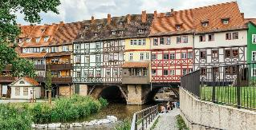
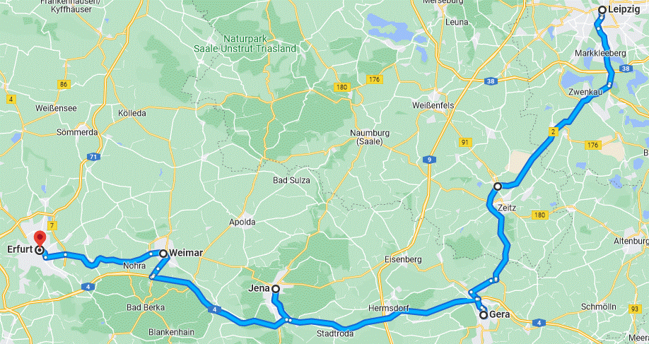
An diesem Tag befinden wir uns im Zentrum der Industrie des letzten Jahrhundert im Gebiet der Deutschen Länder.
Tageziele:
Leipzig
Gera (Gera war zur Blütezeit der Stoff- und Tuchindustrie eine der reichsten Städte in Deutschland. Über 100 zum Teil sehr bedeutende Stadtvillen (zum Beispiel Villa Schulenburg) und prächtige Bauten aus der Gründerzeit zeugen heute vom Glanz und Reichtum vergangener Zeiten. Die Stadt wurde während des 19. Jahrhunderts auch zum Verkehrsknotenpunkt, da am Hauptbahnhof zahlreiche Bahnstrecken zusammentreffen.)
Jena (Sie ist ein Zentrum der deutschen Optik- und Feinmechanikindustrie rund um das Unternehmen Carl Zeiss. Das Kombinat Carl Zeiss mit etwa 60.000 Mitarbeitern war seinerzeit auch das größte Kombinat der DDR. Nach der deutschen Wiedervereinigung 1990 wandelte sich Jena vom Industrie- zum Bildungs- und Wissenschaftszentrum. In Jena haben zahlreiche Forschungslabore und Institute ihren Sitz.)
Weimar (UNESCO 729.1: Das Bauhaus und seine Stätten in Weimar, Dessau und Bernau)
Bedeutende Zeugnisse, die den Bauhausstil, einen der bedeutendsten Design- und Architekturstile des 20. Jahrhunderts, in der Stadt Weimar.
Erfurt (UNESCO 5982: Alte Synagoge und Mikwe in Erfurt)
Eine der am besten erhaltenen Synagogen Mitteleuropas sowie allgemein herausragende Zeugnisse mittelalterlicher jüdischer Sakral- und Profanbauten.
206 km

Slide 6
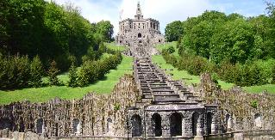
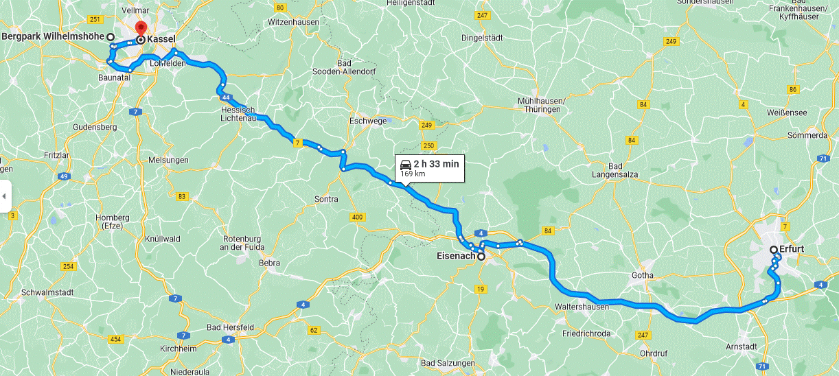
Entdecken wir auf unserer weiteren Reise die interessanteste Burg deutscher Geschichte und ein Beispiel germanischer Gartenkunst.
Tageziele:
Erfurt
Wartburgstadt Eisenach (UNESCO 897: Wartburg)
Eine der historisch interessantesten Burgen in Deutschland; sie steht in Verbindung mit zahlreichen bedeutenden Persönlichkeiten (u. a. Martin Luther und die Heilige Elisabeth) und Ereignissen (u. a. Übersetzung des Neuen Testaments ins Deutsche).
Kassel (UNESCO 1413: Bergpark Wilhelmshöhe)
Ein 300 Jahre altes herausragendes Beispiel europäischer Gartenkunst; weltweit gibt es nirgendwo anders einen Park mit Wasserspielen in vergleichbarer Größe; teilweise sind hier bis zu 300 Jahre alte Wasserleitungen noch in Gebrauch. Zum Welterbebereich bzw. dem Bergpark gehören unter anderem: die Wasserspiele, das Oktogon mit der Herkulesstatue, die Löwenburg und das Schloss Wilhelmshöhe.
169 km

Slide 7
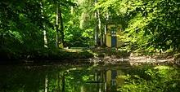
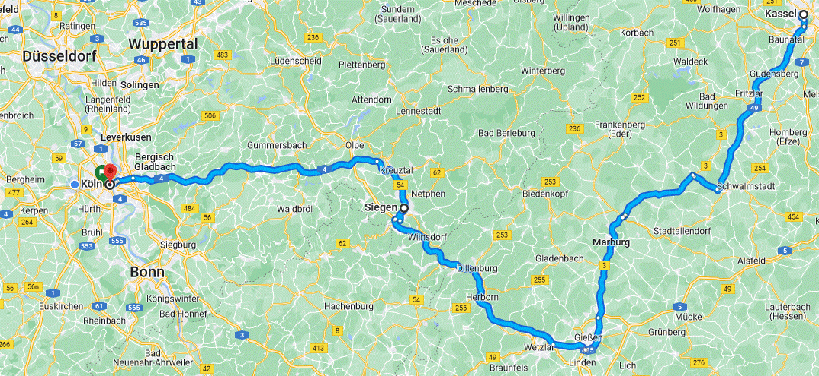
Kehren wir zurück ins Rheinland und schließen die Entdeckung von Germania Magna Teil 1 ab.
Tageziele:
Kassel
Siegen
Köln
169 km

